Slide 1
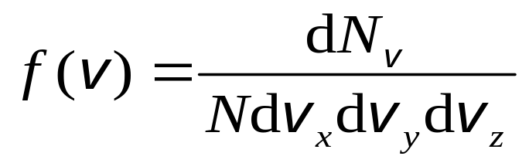
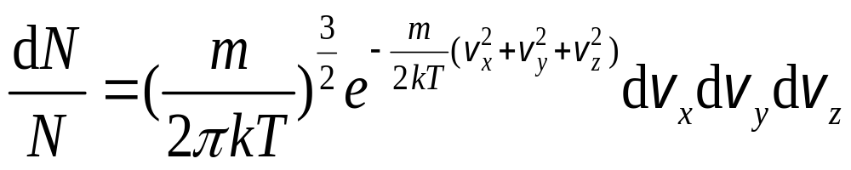
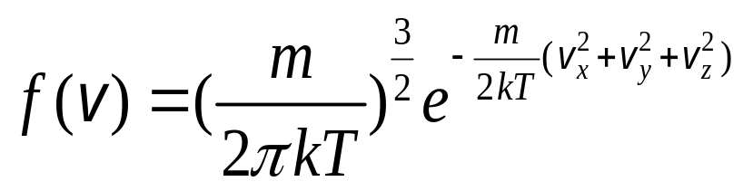
一、麦克斯韦速度分布律
速度分布函数
1859麦克斯韦理想气体的速度分布律
麦克斯韦速度分布函数

Slide 2




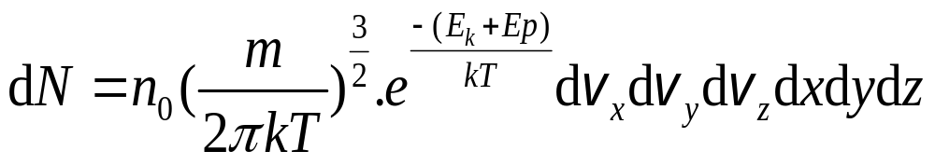
不受
外力
作用
分子
数密度
处处相同
麦克斯韦分布
外力场
忽略不计
处
在
保
守
力
场
分子空间
分布均匀
粒子分布按速度空间
v_{x}~ v_{x}+dv_{x}、 v_{y}~ v_{y}+dv_{y}、 v_{z}~ v_{z}+dv_{z}
同时，按位置空间分布
x ~ x+dx、y ~ y+dy、
z ~ z+dz
总能量E=E_{k}+E_{p}取代mv²/2
玻耳兹曼分布

Slide 3
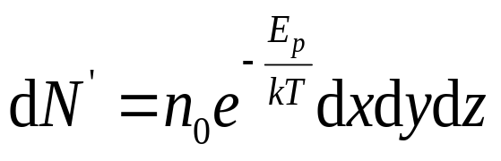
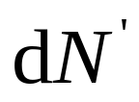
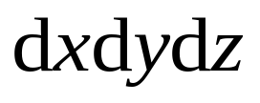

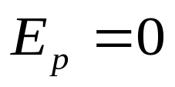
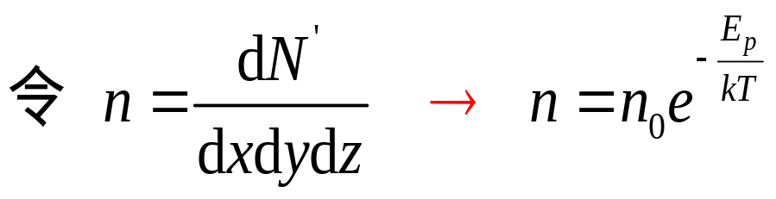
二、玻耳兹曼分布律
有保守力作用的情况下，分子按照位置区间分布。由概率理论推导得出：
为气体分子处在空间小体元 中的气体分子数， 为 处的分子数密度.
分子数密度的玻耳兹曼分布

Slide 4
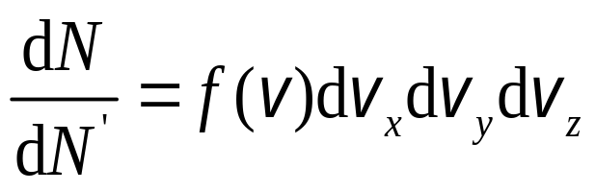
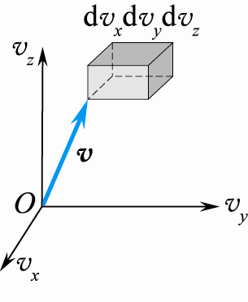
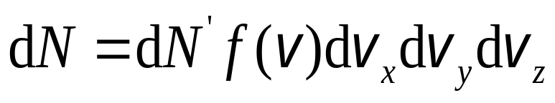
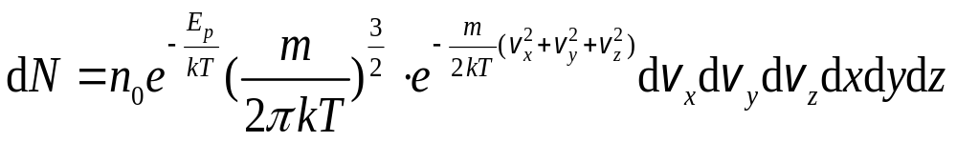
玻耳兹曼推导过程中用了如下假定，假定任一宏观小体元(dxdydz)内的分子数dN’=ndxdydz仍含有各种速度，并且体元中的分子遵守麦克斯韦速度分布。
设在dN’个总分子数中，速率位于v_{x}~v_{x}+dv_{x}、v_{y}~v_{y}+dv_{y}、v_{z}~v_{z}+dv_{z}中的分子数为dN个，则由麦克斯韦分布可知有：

Slide 5
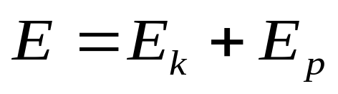
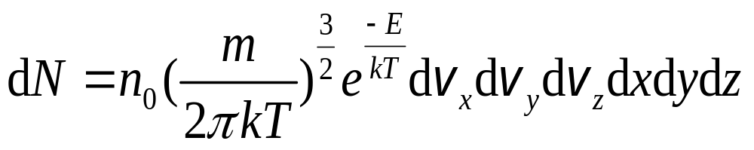
即
令
分子既按速率区间分布又按
位置分布的玻耳兹曼分布

Slide 6
三、玻耳兹曼分布律意义
玻耳兹曼分布是描述理想气体在受保守外力作用或保守外立场的作用不可忽略时，处于平衡态下的气体分子按能量(E=E_{k}+E_{p})的分布规律。
在等宽的区间内，若E₁>E₂，则能量大的粒子数dN₁小于能量小的粒子数dN₂，即dN₁<dN₂。换句话说，粒子优先占据能量小的状态，这是玻耳兹曼分布律的一个重要结果。
玻耳兹曼分布律适用于分子、原子、布朗粒子，但不适用于电子、光子组成的系统。

Slide 7
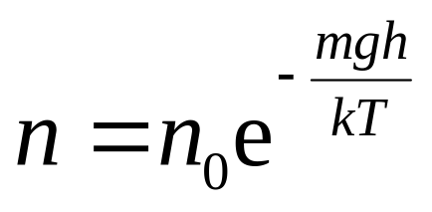
例2.2 计算在重力场中，空气分子数密度按高度的分布情况．
解 令地面为零势能，地面附近空气分子数密度为n₀，气体分子质量为m，则离地面高度为h的分子，其势能E_{p}＝mgh，由玻耳兹曼分子数密度公式可得
可知，分子数密度随高度增加而呈指数减少，这与高空空气稀薄的事实相符．

